Slide 1

नया जन्म

Slide 2
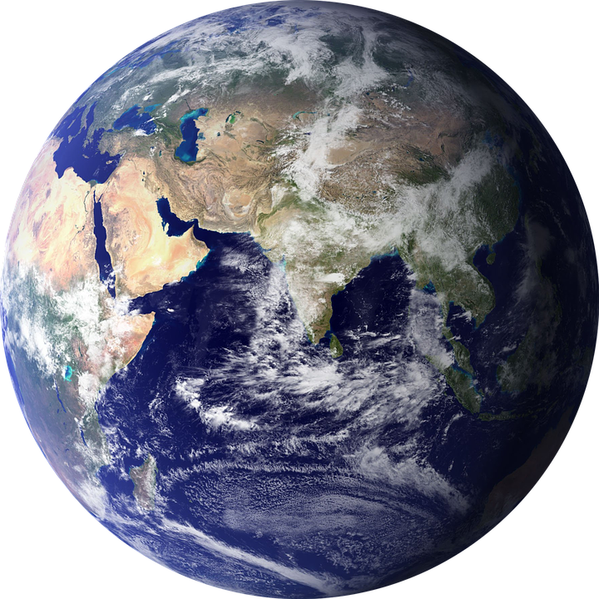
814.21 करोड़ (2024)

Slide 3


स्वर्ग

Slide 4
Truth 1/ सच
Nobody can become a Christian by birth.
कोई भी जन्म से ईसाई नहीं बन सकता

Slide 5
Truth 2/ सच
We all are sinners.
हम सब पापी हैं l

Slide 6
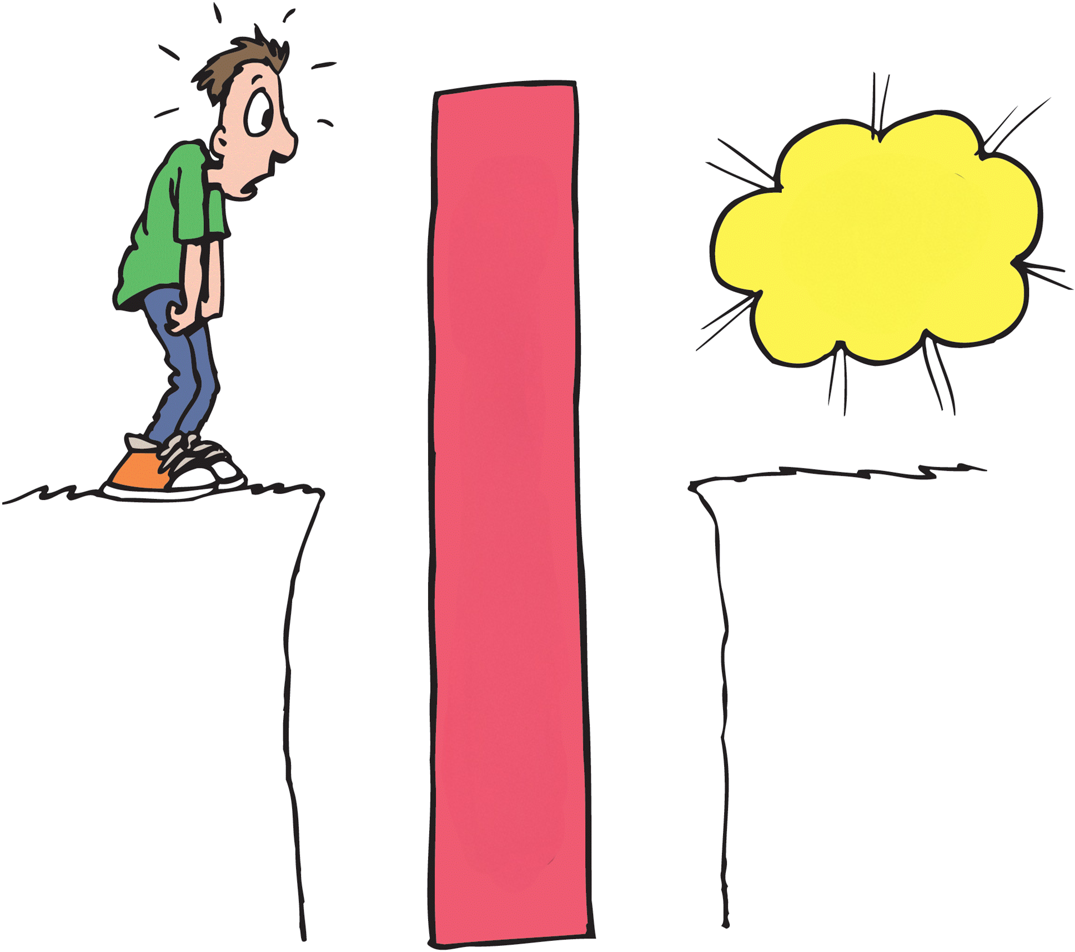
ईश्वर
पाप

Slide 7
  'इसलिये कि सब ने पाप किया है और परमेश्वर की महिमा से रहित हैं।'
रोमियो 3:23

Slide 8
Truth 3/ सच
sin separates us from God. पाप हमें परमेश्वर से अलग करता हैl

Slide 9
'क्योंकि तू ऐसा ईश्वर नहीं जो दुष्टता से प्रसन्न हो; बुराई तेरे साथ नहीं रह सकती। घमंडी तेरे सम्मुख खड़े होने न पांएगे; तुझे सब अनर्थकारियों से घृणा है।'
भजन संहिता 5:4-5

Slide 10
Truth 4/ सच
Therefore, we all must be saved from sin!
इसलिए हम सबको पाप से उद्धार पाना आवश्यक है l

Slide 11
'क्योंकि पाप की मजदूरी तो मृत्यु है, परन्तु परमेश्वर का वरदान हमारे प्रभु मसीह यीशु में अनन्त जीवन है॥ '
रोमियो 6:23

Slide 12
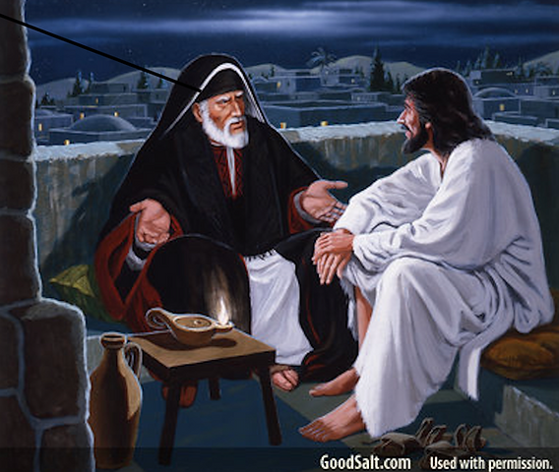

Slide 13
इस पर मसीह येशु ने कहा, “मैं आप पर यह अटल सच्चाई प्रकट कर रहा हूं: बिना नया जन्म प्राप्‍त किए परमेश्वर के राज्य का अनुभव असंभव है
यूहन्ना 3:3

Slide 14
फिर से पैदा होने का क्या मतलब है?
मैं फिर से जन्म कैसे ले सकता हूं?
अब मुझे क्या करना चाहिए?

Slide 15
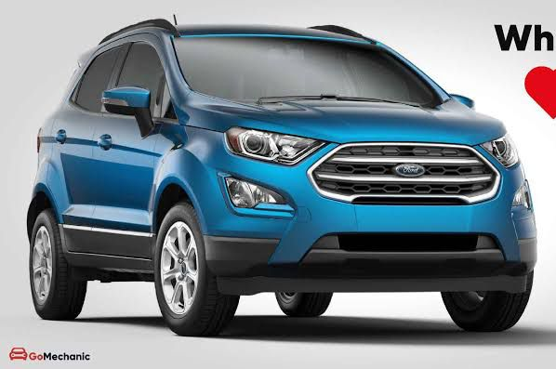

Slide 16
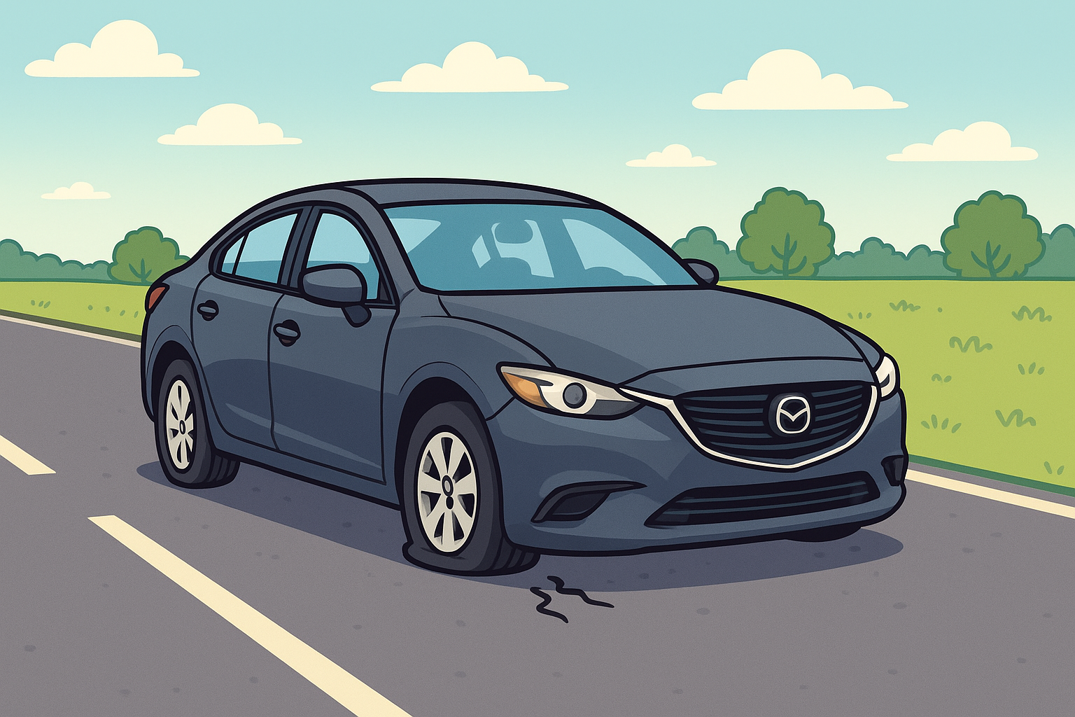

Slide 17
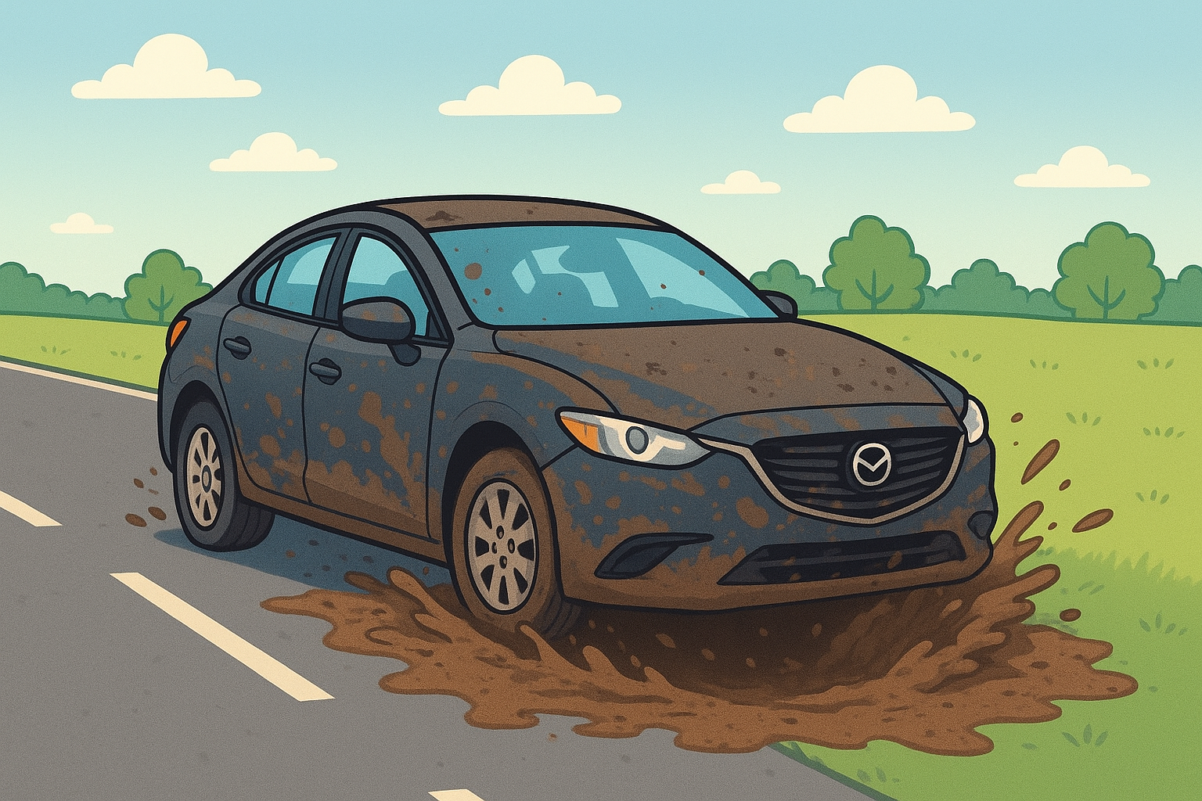

Slide 18
पशाताप/ मन फिरना
विश्वास
बपतिस्मा
पवित्र आत्मा प्राप्त करना

Slide 19

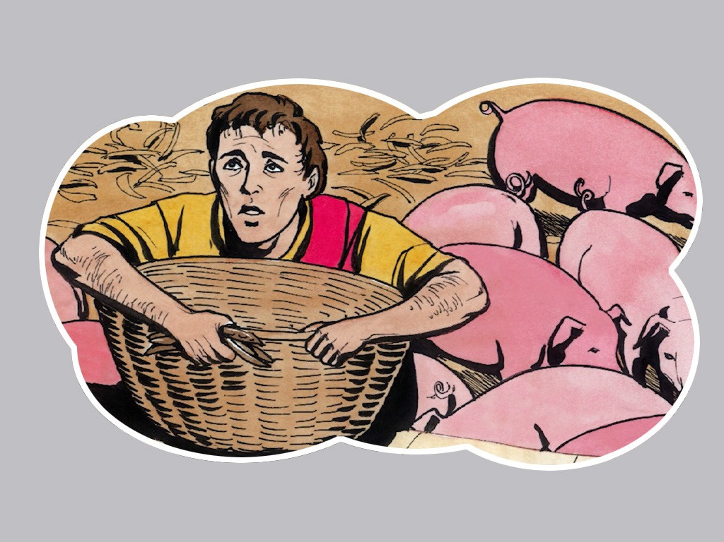
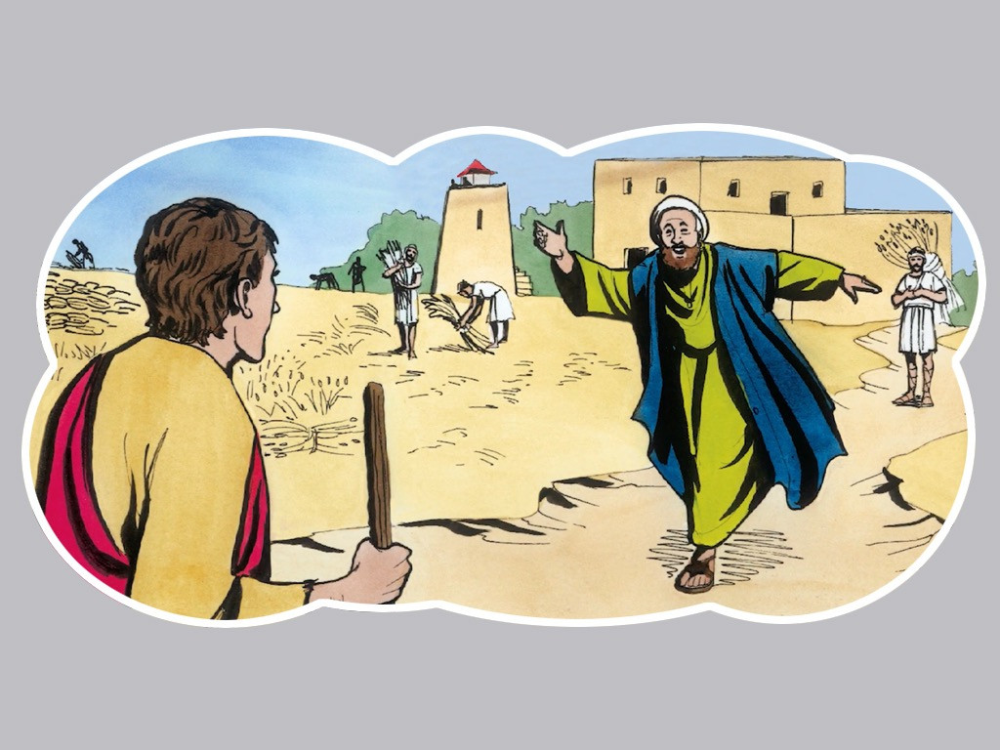

Slide 20
'मन फिराओ; क्योंकि स्वर्ग का राज्य निकट आ गया है।'
मत्ती 3:2

Slide 21
'इसलिये अपनी इस बुराई से मन फिराकर प्रभु से प्रार्थना कर, सम्भव है तेरे मन का विचार क्षमा किया जाए।'
प्रेरितों के काम 8:22

Slide 22

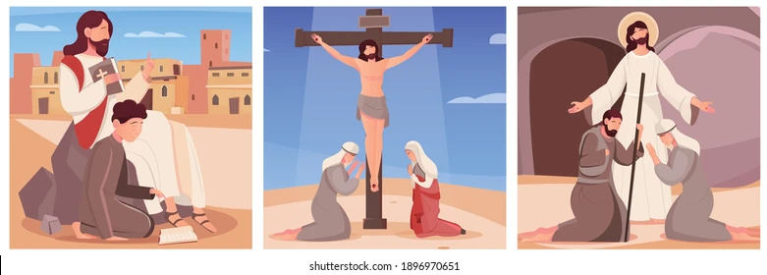

Slide 23
'कि यदि तू अपने मुंह से यीशु को प्रभु जानकर अंगीकार करे और अपने मन से विश्वास करे, कि परमेश्वर ने उसे मरे हुओं में से जिलाया, तो तू निश्चय उद्धार पाएगा। क्योंकि धामिर्कता के लिये मन से विश्वास किया जाता है, और उद्धार के लिये मुंह से अंगीकार किया जाता है। क्योंकि पवित्र शास्त्र यह कहता है कि जो कोई उस पर विश्वास करेगा, वह लज्जित न होगा।'
रोमियो 10:9-11

Slide 24

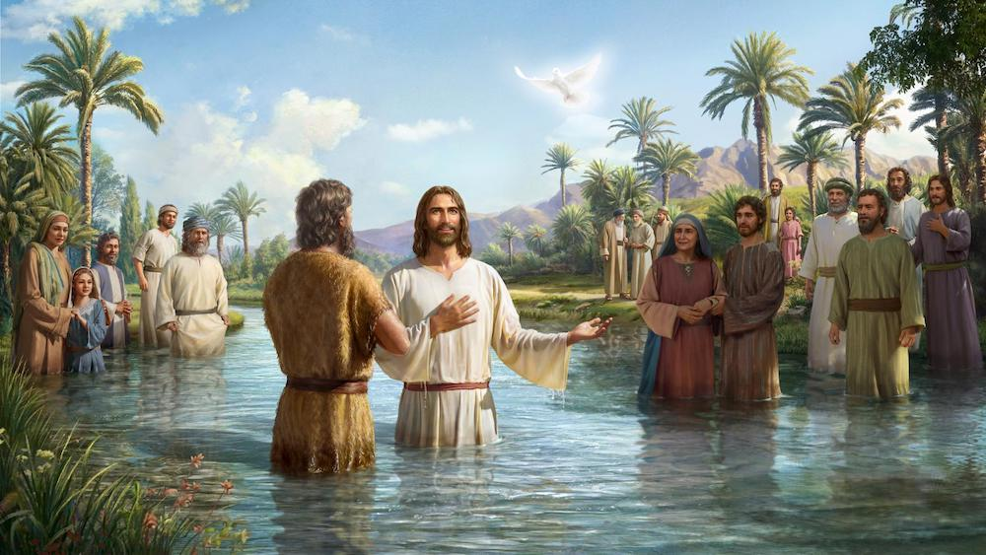

Slide 25
'पतरस ने उन से कहा, मन फिराओ, और तुम में से हर एक अपने अपने पापों की क्षमा के लिये यीशु मसीह के नाम से बपतिस्मा ले; तो तुम पवित्र आत्मा का दान पाओगे।'
प्रेरितों के काम 2:38

Slide 26
'इसलिये तुम जाकर सब जातियों के लोगों को चेला बनाओ और उन्हें पिता और पुत्र और पवित्रआत्मा के नाम से बपतिस्मा दो।'
मत्ती 28:19

Slide 27


Slide 28
'परन्तु सहायक अर्थात पवित्र आत्मा जिसे पिता मेरे नाम से भेजेगा, वह तुम्हें सब बातें सिखाएगा, और जो कुछ मैं ने तुम से कहा है, वह सब तुम्हें स्मरण कराएगा।'
यूहन्ना 14:26

Slide 29
'जो कोई परमेश्वर से जन्मा है वह पाप नहीं करता; क्योंकि उसका बीज उस में बना रहता है: और वह पाप कर ही नहीं सकता, क्योंकि परमेश्वर से जन्मा है।'
1 यूहन्ना 3:9

